Slide 1


大数据教育评价
——科技实现综合素质评价
思来氏

Slide 2



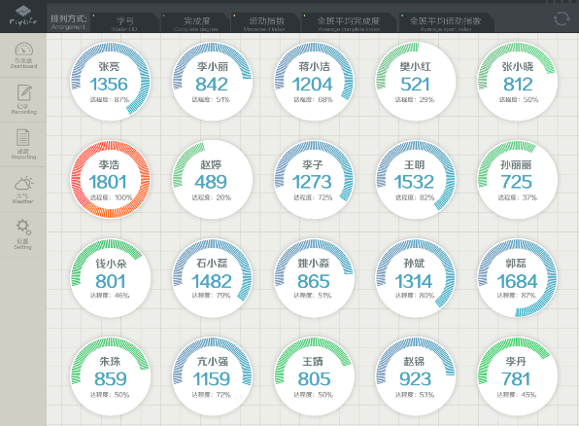
运动场景-手环
手环——记录学生每天的
运动量、运动密度与强度

Slide 3

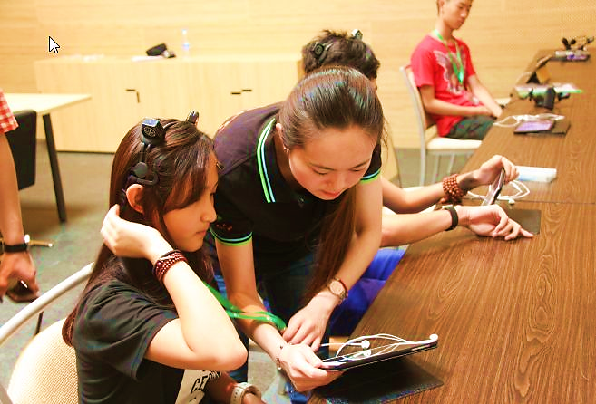
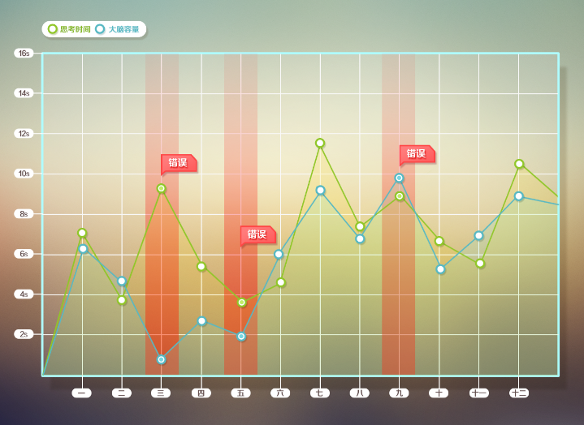
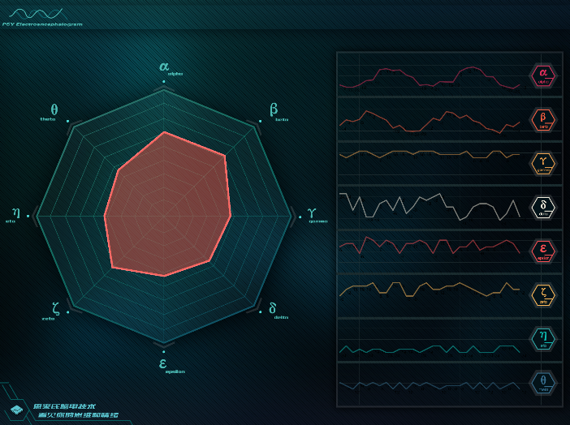
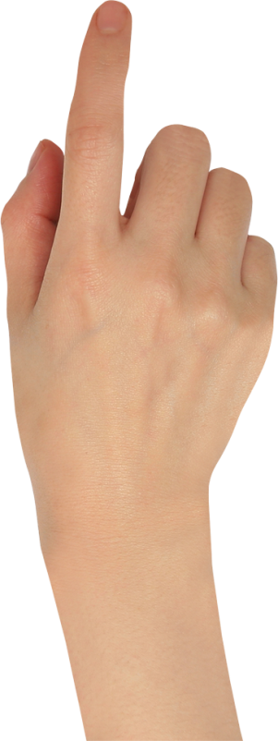
课堂场景—脑电波
脑电监测——记录学生的思维
过程与思维负荷

Slide 4
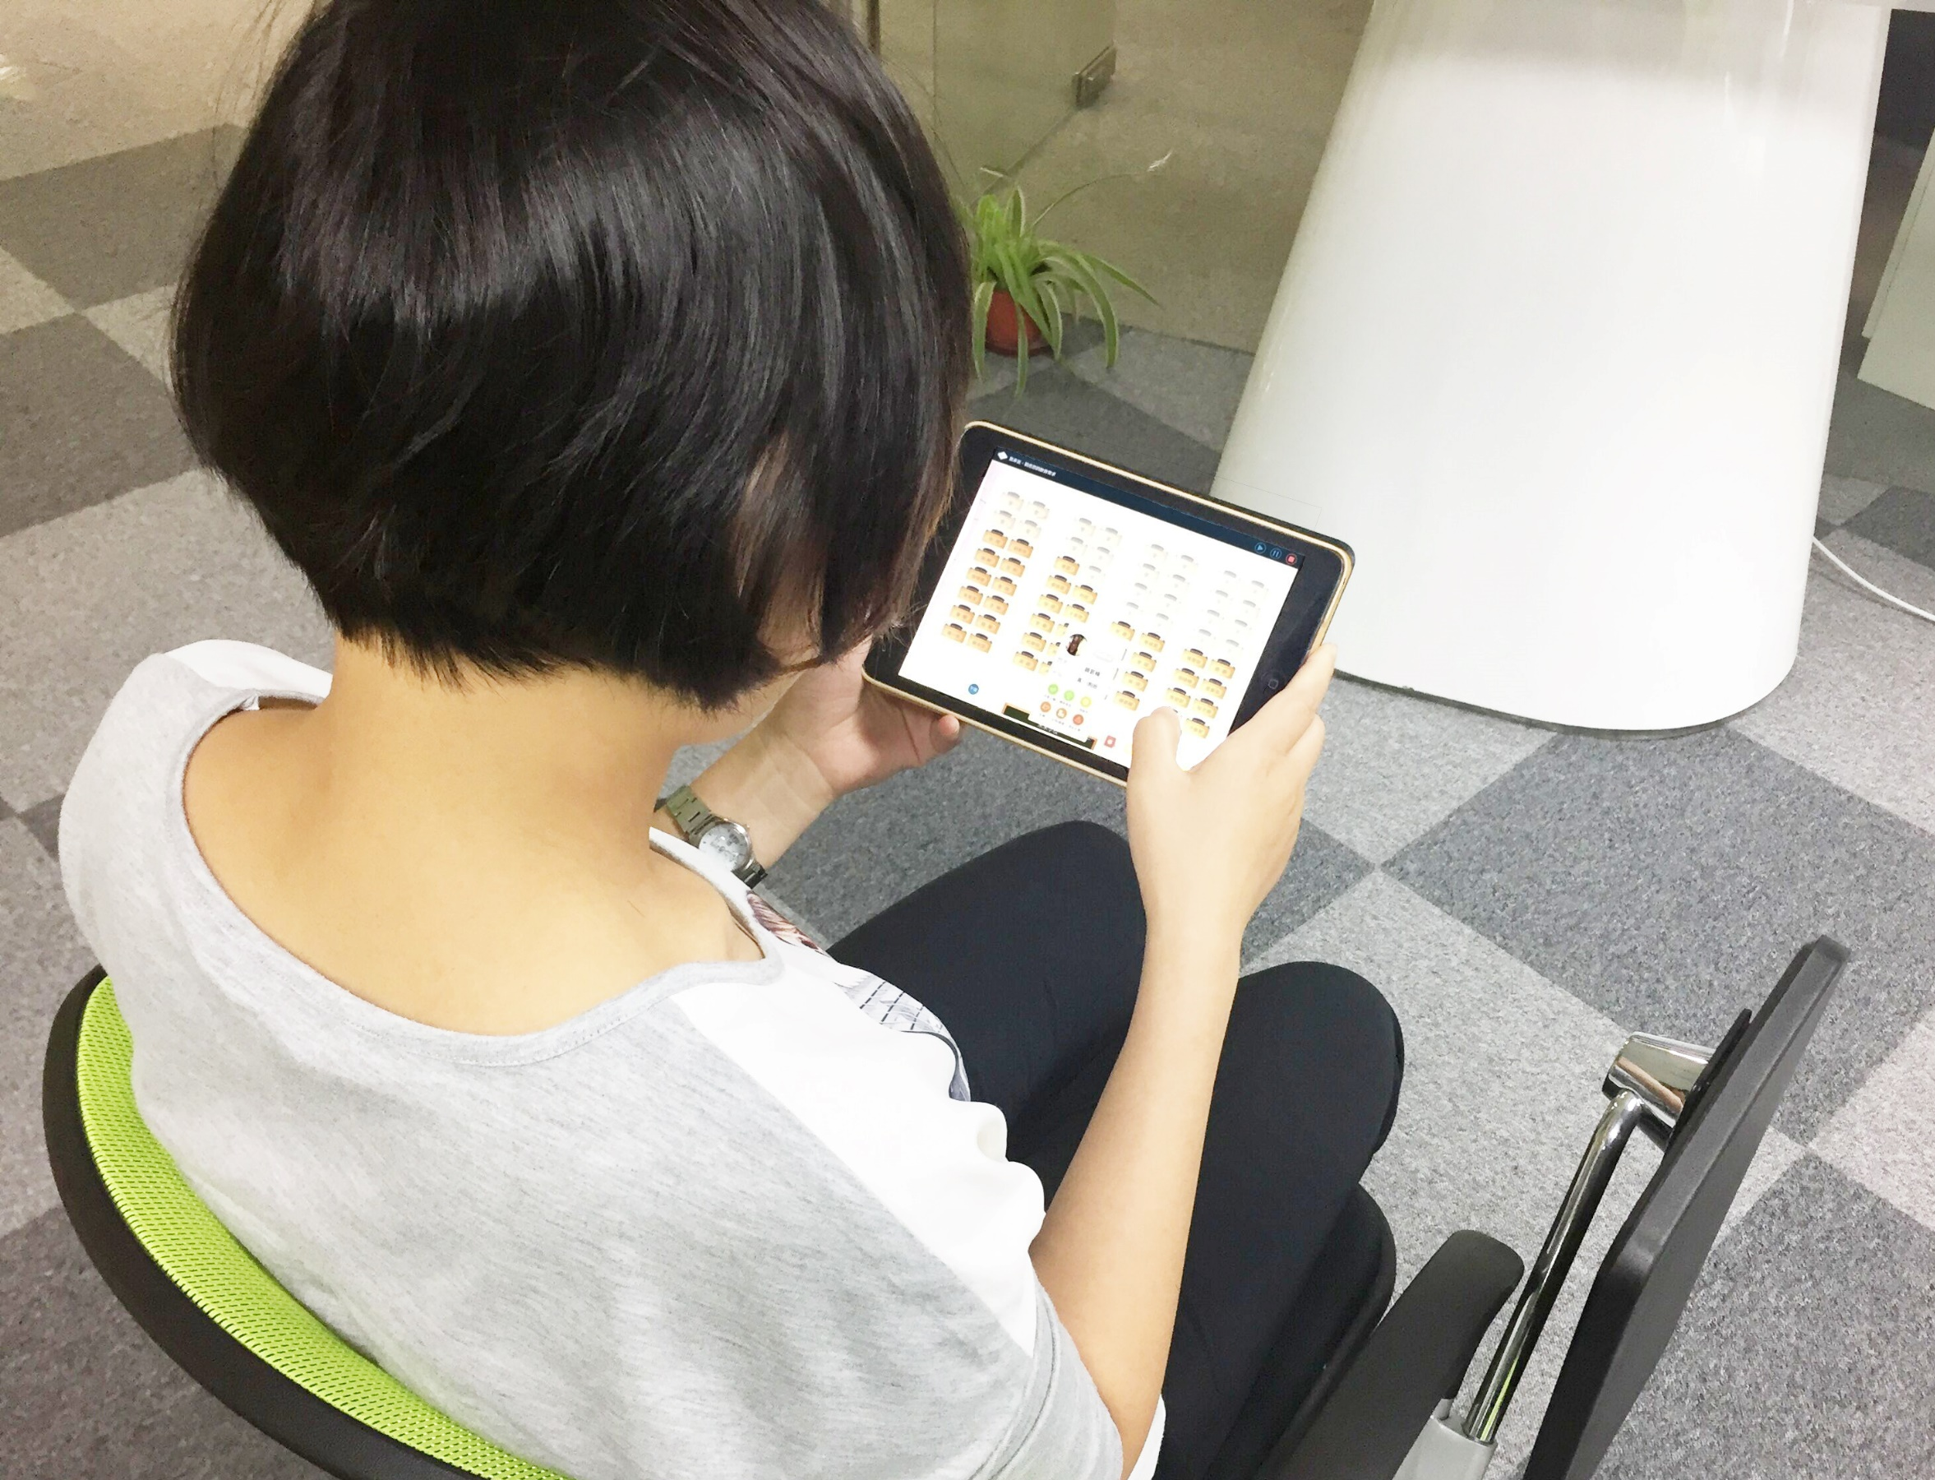

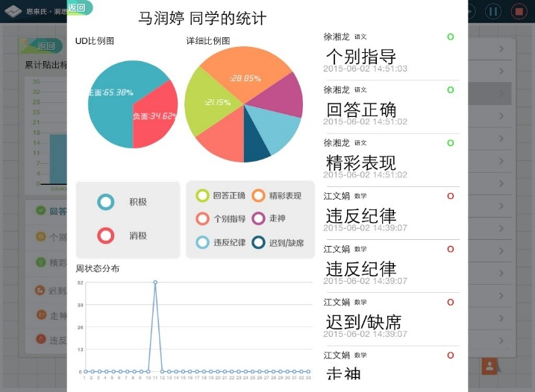
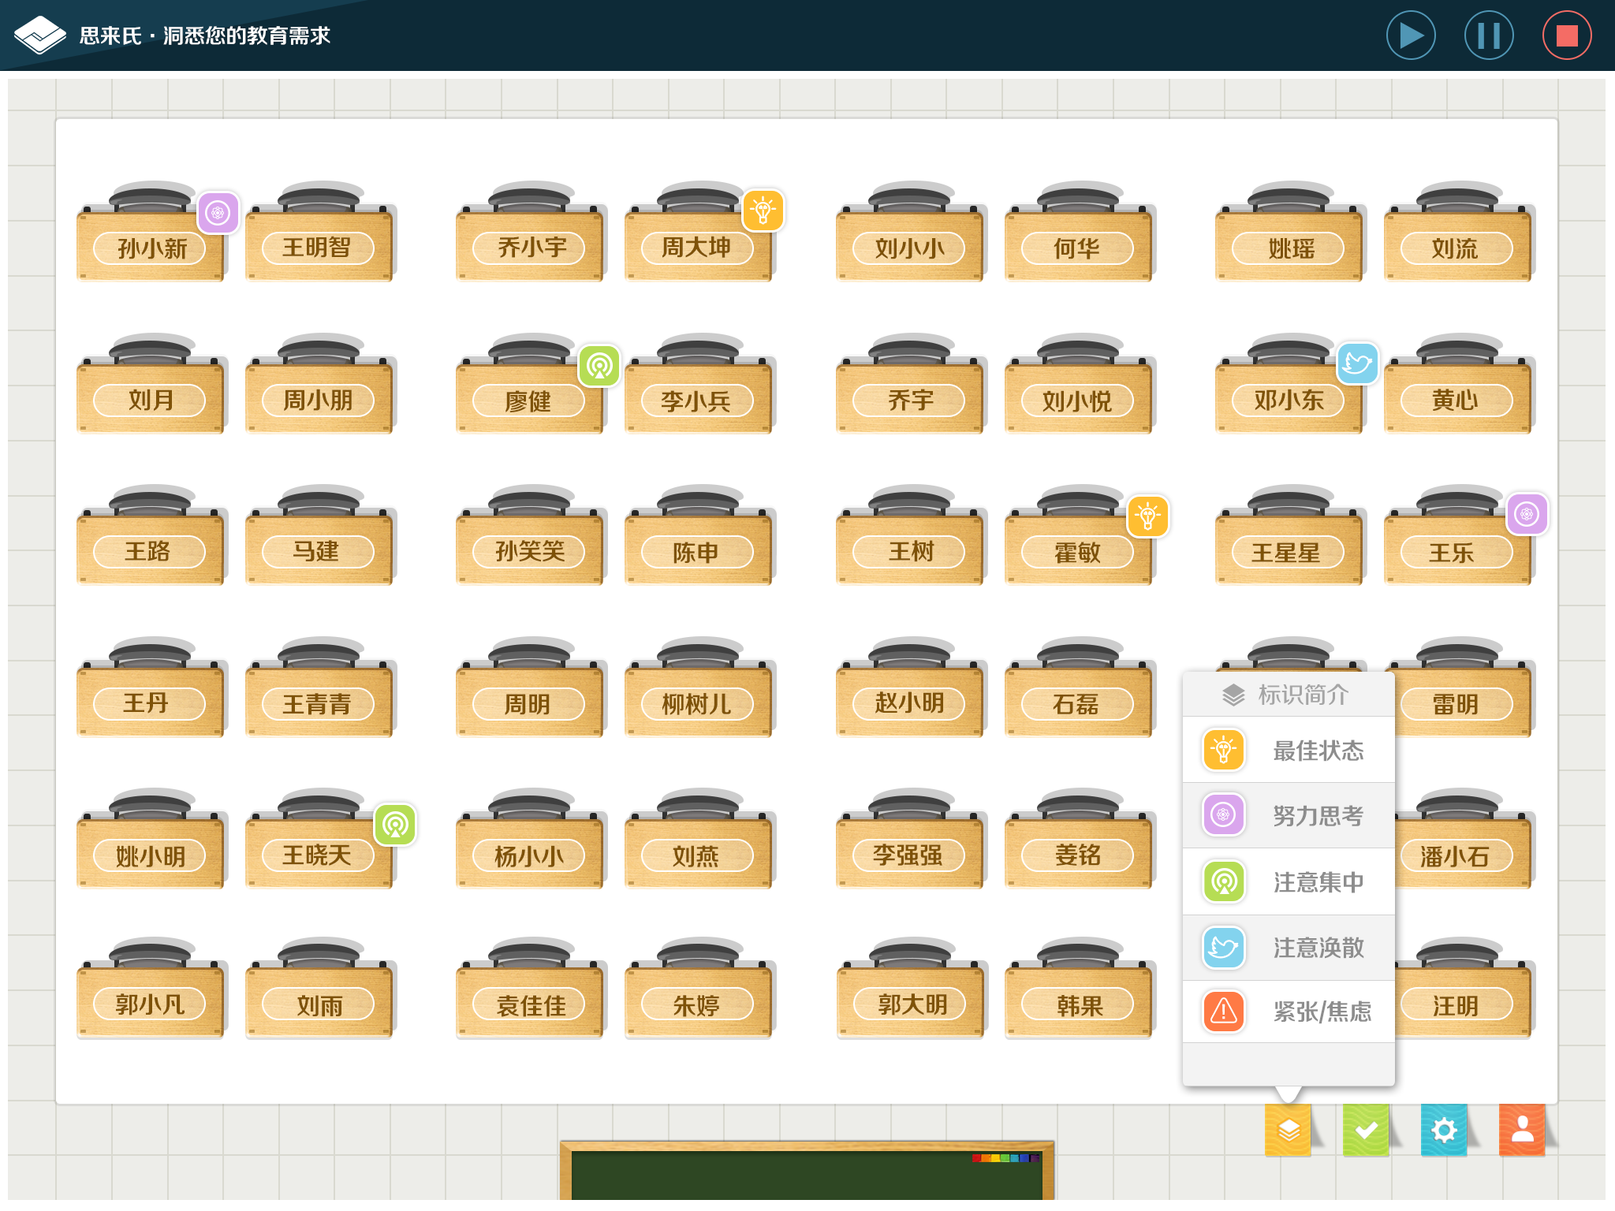
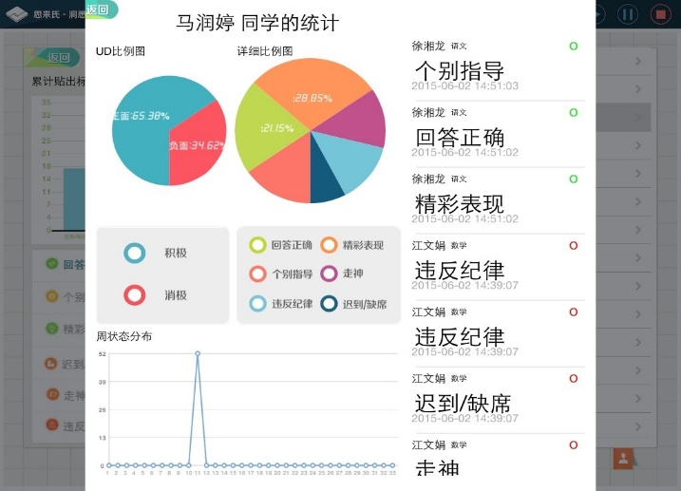
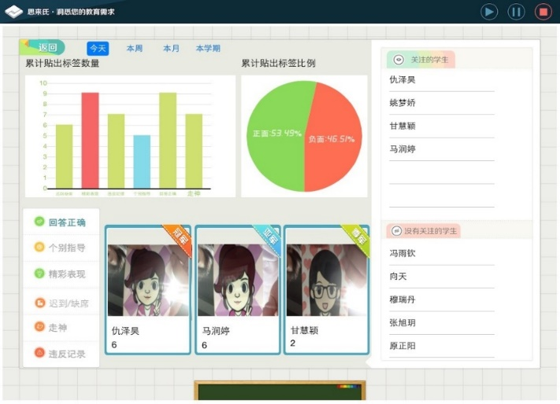
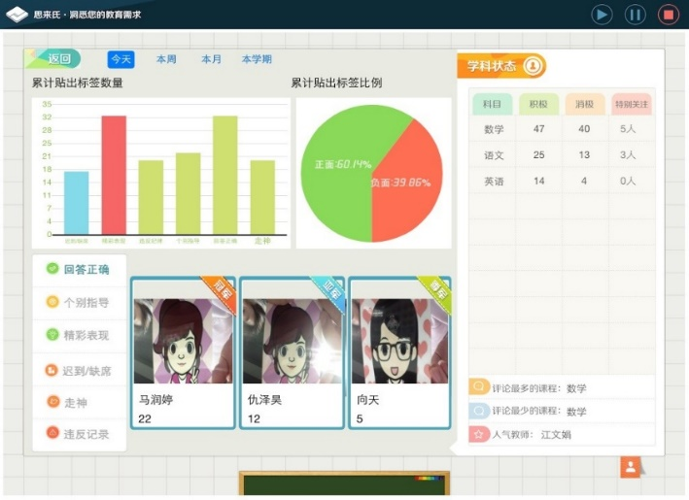
课堂即时评价——
记录学生在每个课堂中的参与度与精彩表现
课堂场景—
课堂及时评价

Slide 5


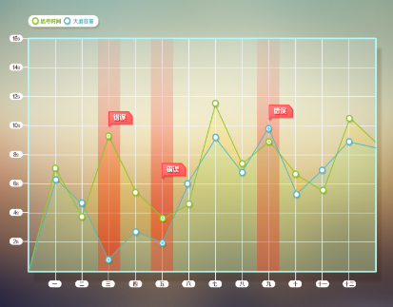
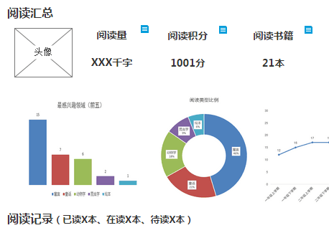






阅读场景-阅读平台
阅读平台 —记录学生阅读
过的每一本书
籍与理解水平
同学，请扫描你的书籍
4566千字
9787544250580

Slide 6



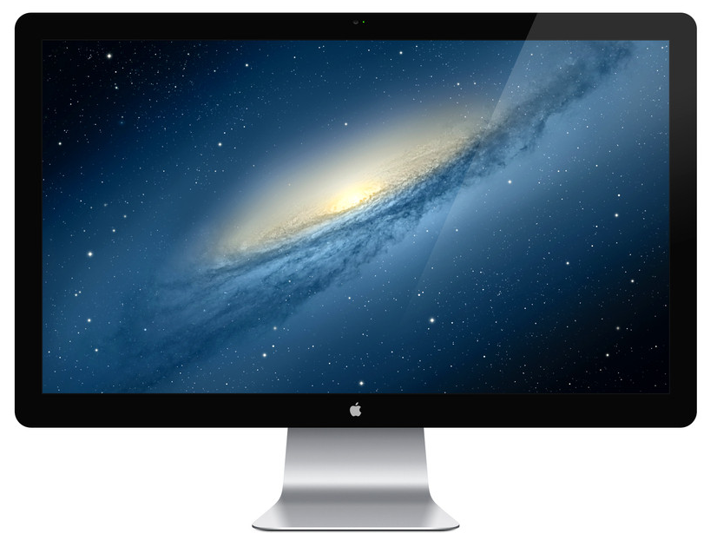

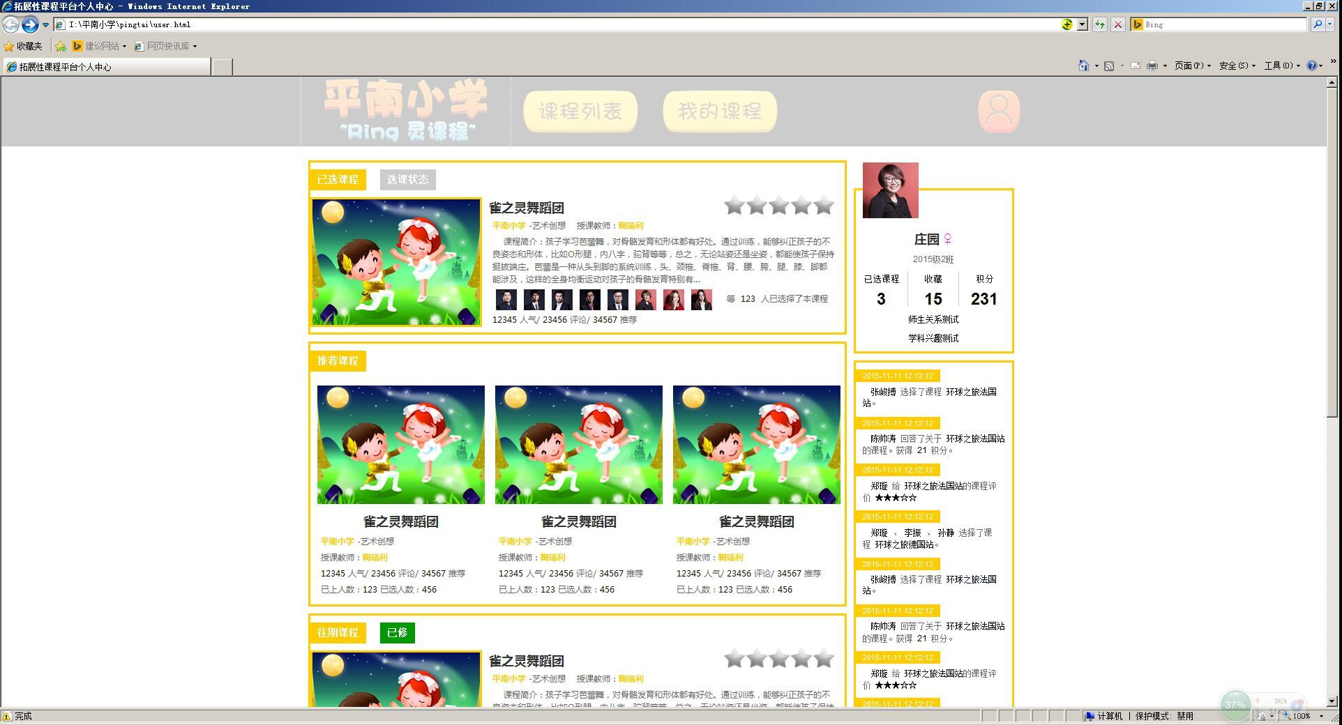

4566千字
课程平台
记录学生的每一次选课行为与学科兴趣
Notes:
（界面演示）

Slide 7




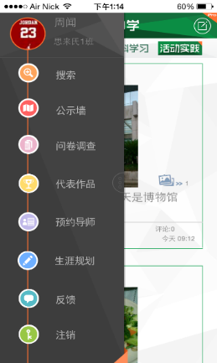
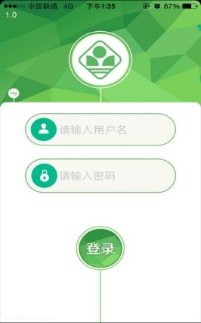

4566千字
Higher—记录学生的
课外实践经历
学生记录主观感受
思来氏
拍摄自己的作品
**********
学生与他人进行互动
师生间的互评
课外实践—Higher
Notes:
（界面演示）

Slide 8

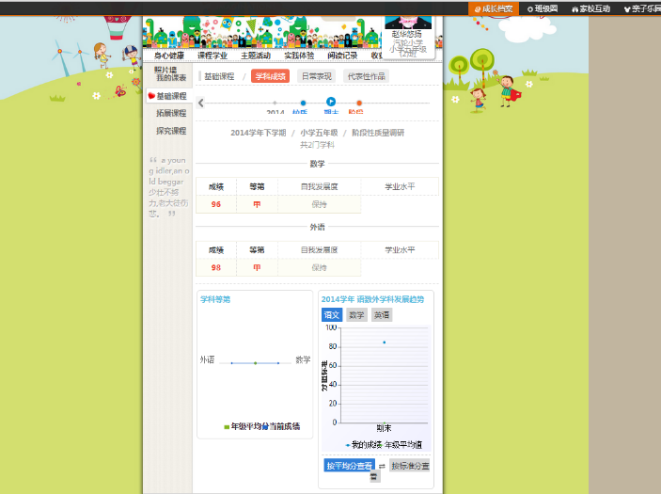
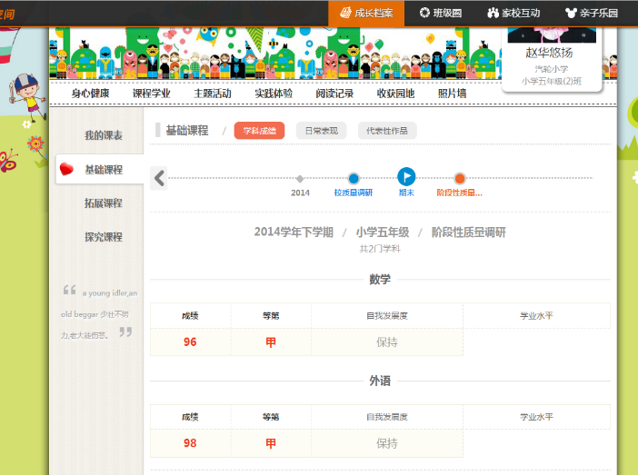
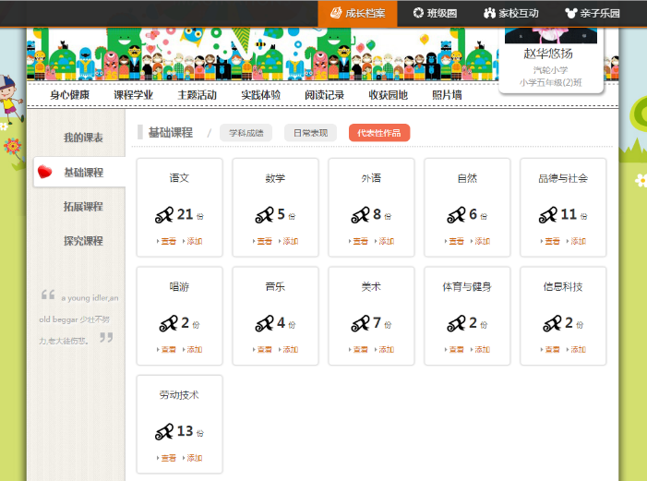
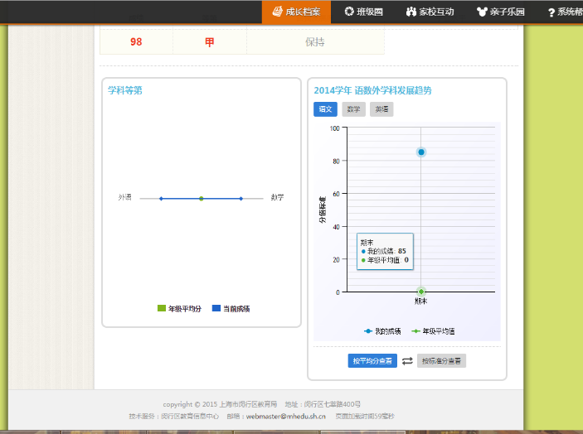


4566千字
课堂作业—学业记录
学业记录—建立学生的自我学
习诊断分析与错题本

Slide 9
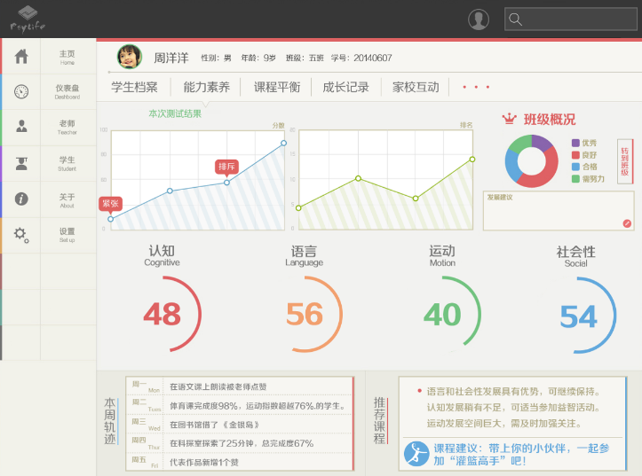

学生个人门户
4566千字
学生能够在自己的门户中查看
自己的成长轨迹，
获得个性化的生涯规划指导

Slide 10


谢谢观赏
y
思來氏官方微信二維碼
片刻掃描，即刻關注

